Slide 1

可愛動物的小檔案
資料蒐集:小寧

Slide 2


石虎
食性：肉食性，以小型動物為主。
分佈：中國大陸

Slide 3

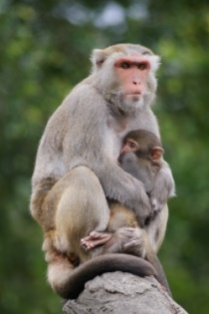
臺灣獼猴
分類：脊索動物門
哺乳綱
靈長目
獼猴科

Slide 4

資料來源
石虎http://newweb.zoo.gov.tw/Pager/Show/ZooData_Index_Show.aspx?Animal_ID=10
台灣獼猴http://newweb.zoo.gov.tw/Pager/Show/ZooData_Index_Show.aspx?Animal_ID=13

